Slide 1
Persamaan Maxwell & Gelombang EM

Slide 2
Pendahuluan
bab terdahulu, kita melihat bahwa dua gejala alam magnetisme dan kelistrikan yang semula dianggap tidak berkaitan ternyata sesungguhnya sangat berkaitan erat.
Contoh : Sebuah kawat berarus memiliki medan magnet di sekitarnya, demikian juga sebaliknya bahwa perubahan fluks magnetik akan menghasilkan arus listrik.

Slide 3
Pendahuluan (Contd.)
tahun 1860-an seorang Fisikawan Skotlandia James Clerk Maxwell menyusun 4 persamaan -yang sesungguhnya bentuk dasarnya telah dirumuskan sebelumnya oleh Ampere, Henry, Faraday, Biot-Savart, Lenz dll, menjadi seperangkat persamaan utama dalam Elektromagnetisme.

Slide 4
Pendahuluan (Contd.)
Keempat persamaan matematis tersebut meliputi pernyataan bahwa:
muatan listrik menghasilkan medan listrik (Hukum Gauss medan listrik)
medan magnet tidak memiliki sumber monopol seperti halnya muatan pada listrik (Hukum Gauss medan magnet)
perubahan medan magnet menghasilkan listrik (Hukum Faraday)
Perubahan medan listrik dan arus listrik menghasilkan medan magnet (Modifikasi hukum Ampere)

Slide 5
Pendahuluan (Contd.)
Persamaan Maxwell seringkali ditampilkan dalam dua bentuk berbeda, yakni dalam bentuk integral dan bentuk diferensial.
Dalam ungkapan matematis keempat persamaan Maxwell ini berhubungan dengan operator-operator kalkulus seperti integral tertutup untuk bentuk integral, dan operator yang berhubungan dengn simbol del/nabla ∇ untuk bentuk diferensial.

Slide 6
Pendahuluan (Contd.)
Persamaan Maxwell seringkali ditampilkan dalam dua bentuk berbeda, yakni dalam bentuk integral dan bentuk diferensial.
Dalam ungkapan matematis keempat persamaan Maxwell ini berhubungan dengan operator-operator kalkulus seperti integral tertutup untuk bentuk integral, dan operator yang berhubungan dengn simbol del/nabla ∇ untuk bentuk diferensial.

Slide 7
Pendahuluan (Contd.)
Kelistrikan & Magnetisme
Muatan Listrik
Elemen
Listrik
Rangkaian
Listrik
Medan
Magnet
Gelombang
Elektromagnetik
Hukum
Coulomb
Resistor
Rangkaian Paralel & Seri
Resistor
Hukum
Biot-Savart
Persamaan Maxwell
Kapasitor
Medan
Listrik
Hukum
Lorentz
Hukum
Ohm
Induktor
Hukum
Gauss
Solenoida
Hukum
Kirchof
Hukum
Faraday
Rangkaian RC
Hukum
Ampere
Rangkaian RL
Hukum
Lenz

Slide 8
Persamaan Maxwell
Ada dua jenis medan, yakni medan listrik E dan medan magnetik B.
Jika suatu muatan q yang bergerak dengan kecepatan v berada dalam pengaruh medan listrik dan magnet, maka menurut hukum Coulomb, muatan q akan mengalami gaya :
Sedangkan medan magnet akan memberikan gaya Lorentz sebesar :
dengan demikian muatan akan mengalami gaya total sebesar :

Slide 9
Persamaan Maxwell (Contd.)
Persamaan Maxwell meliputi :
1. Hukum Gauss pada medan listrik
2. Hukum Gauss pada medan magnetik :
3. Hukum Faraday :
4. Hukum Ampere :

Slide 10
Persamaan Maxwell I : Hukum Gauss pada medan listrik
E
Muatan
Listrik
Permukaan Gauss A
Medan Listrik E yang menembus permukaan Gauss
Q_{in}
E

Slide 11
Persamaan Maxwell I : Hukum Gauss pada medan listrik (Contd.)
Inti dari persamaan Gauss adalah bahwa untuk mengetahui seberapa besar muatan yang ada dari sebuah muatan maka yang dilakukan adalah dengan melingkupi muatan tersebut dengan sebuah permukaan imajiner (yang disebut permukaan Gauss), kemudian kita hitung berapa fluks listrik yang menembus keluar dari permukaan tersebut. Dengan menjumlahkan seluruh fluks yang menembus keluar dari permukaan Gauss kita akan memperoleh besarnya muatan yang terkandung.

Slide 12
Total muatan yang dilingkupi permukaan Gauss
Mengintegrasi (menjumlah) fluks medan listrik yang menembus permukaan A

Slide 13
Persamaan Maxwell II : Hukum Gauss pada medan listrik
Medan Magnet B yang menemus masuk permukaan Gauss
Medan Magnet B yang menemus keluar permukaan Gauss
Permukaan Gauss A

Slide 14
Mengintegrasi (menjumlah) fluks medan magnet B yang menembus keluar dan masuk permukaan A
Total muatan yang dilingkupi permukaan Gauss

Slide 15
Persamaan Maxwell III : Hukum Faraday
telah dijelaskan
penemuan Faraday
tentang perubahan
fluks magnetik
terhadap waktu
akan menimbulkan arus listrik
(akibat beda potensial), atau secara
sederhana dituliskan ungkapan matematis
berikut :
B
L

Slide 16
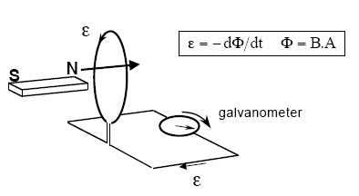
Persamaan Maxwell III : Hukum Faraday (Contd.)
B

Slide 17
Persamaan Maxwell IV : Modifikasi Hukum Ampere
kita telah membahas hukum Biot-Savart yang menyatakan bahwa di sekitar kawat yang dialiri arus listrik akan timbul medan magnet. Jika kita hitung medan magnet B sejauh r dari kawat yang dialiri arus sebesar I, maka secara matematis hal ini dituliskan dalam persamaan 2 dalam bab 6 :

Slide 18
dB
r
I
L

Slide 19
+
-
A₂
+
-
I
Harus ada suatu suku tambahan pada ruas kanan dari hukum Ampere yang merupakan ”arus tambahan” selain arus konvensional (arus konduksi), Maxwell menamakan suku tambahan ini sebagai ”arus perpindahan” (Displacement Current) I_{d}.
A₁

Slide 20
Gelombang Elektromagnetik
Sampai saat ini, kita telah melihat penjelasan dari empat persamaan Maxwell. Sebagaimana telah disebutkan sebelumnya persamaan Maxwell adalah persamaan yang paling penting dalam elektromagnetisme. Hal penting lain dari persamaan Maxwell yang bisa kita peroleh adalah, prediksinya tentang keberadaan suatu gelombang yang dinamakan gelombang elektromagnetik (EM). Gelombang elektromagnetik saat ini sudah sangat dikenal dan bahkan aplikasinya banyak digunakan untuk membantu kehidupan manusia seperti dalam komunikasi radio, televisi, pengiriman informasi, antena, radar dll. Namun pada saat itu konsep gelombang elektromagnetik ini belumlah dikenal dan baru sebatas konsep matematik saja.
Dari persamaan gelombang EM, Maxwell juga dapat memprediksi kecepatan gelombang EM sebesar :

Slide 21
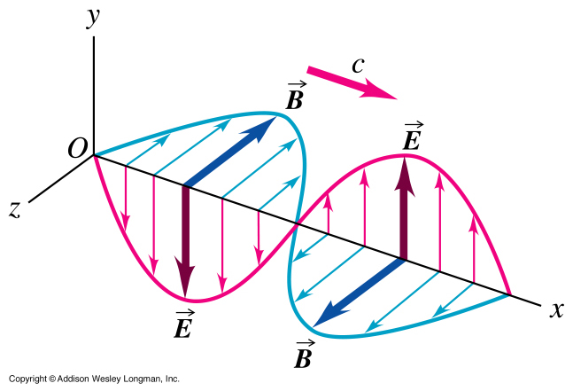
Dalam gelombang EM, gangguan (osilasi) terjadi pada medan E dan B

Slide 22
Persamaan umum gelombang
Untuk memperoleh persamaan umum gelombang sebagaimana bentuk di atas kita harus menghubungkan turunan kedua E terhadap waktu (t) dengan turunan kedua E terhadap ruang (x).

Slide 23
L₂
y
dx
L₁
Loop L yang terdiri dari L1, L2 L3 dan L4 yang di dalamnya terdapat medan listrik arah y
jika…..
E(x₁)
L₃
dy
E(x₂)
x
x₁
x₂
z
L₄

Slide 24
y
Loop L yang terdiri dari L₁, L₂, L₃ dan L₄ yang di dalamnya terdapat medan magnet arah z
dx
Dengan cara yang sama seperti di atas, persamaan keempat Maxwell :
A=dy⋅dx
A
dy
B
x
x₁
x₂
z

Slide 25
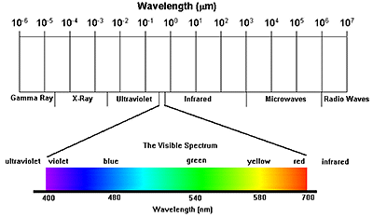
Dengan demikian cahaya (tampak), gelombang radio,
gelombang mikro
(microwave) gelombang
Ultra Violet (UV),
gelombang Infra Merah
(IR) dll tidak lain
merupakan salah satu
jenis gelombang EM
yang panjang gelombang λ (wavelength) atau frekuensinya berbeda-beda sesuai dengan hubungan :
Panjang Gelombang (μm)
Cahaya Tampak
Panjang Gelombang (nm)

Slide 26
Perbedaan panjang gelombang ini sangat penting dalam perbedaan karakteristik gelombang EM.
Cahaya tampak adalah cahaya yang kita lihat oleh mata telanjang memiliki rentang frekuensi 400 nm hingga 700 nm, sedikit lebih besar dari 700 nm
gelombang EM disebut infra merah dan lebih kecil dari 400 disebut ultra-ungu (ultraviolet). Lebih kecil dari UV kita peroleh sinar-X yang memiliki panjang gelombang sangat kecil sehingga dapat menembus banyak bahan dan benda.
Di atas gelombang infra merah kita dapatkan gelombang mikro (microwave) yang panjang gelombangnya dalam orde sentimeter dan frekuensinya tidak jauh berbeda dengan frekuensi alami dari air. Sehingga gelombang mikro dipakai untuk memanaskan makanan dalam pemanas mikrowave untuk menghilangkan kandungan airnya hingga makanan menjadi matang.

Slide 27
Soal Latihan
Uraikan keempat persamaan Maxwell secara fisis
Jelaskan kontribusi Maxwell dalam persamaan Maxwell
Hitunglah panjang gelombang dari frekuenasi radio berikut :
AM dengan frekunsi 1 MHz
FM dengan frekuensi 100 MHz
Hitunglah panjang gelombang sebuah pemanggang microwave dengan frekuensi 2,5 GHz
Apakah yang dimaksud dengan ”arus perpindahan” ?
Apakah gelombang listrik dan magnet selalu sefase dalam gelombang elektromagnetik ? Pada kasus apakah keduanya tidak sefase.

Slide 28
Contoh :
Berapa fluks magnet yang menembus permukaan seluas 2 m² dari sebuah medan homogen sebesar 5 Tesla jika
a. Medan magnet menembus tegak lurus permukaan
b. Medan magnet sejajar permukaan tersebut
c. Medan magnet membentuk sudut 60º terhadap vektor permukaan.
Jawab :
Vektor permukaan tegak lurus terhadap permukaannya.
Sudut yang dibentuk oleh vektor medan dengan vektor
permukaan adalah 0º

Slide 29
sehingga
= A
= 5. A
= 5. 2
= 10 Weber
b. Sudut yang dibentuk oleh vektor permukaan dengan vektor
medan adalah 90º

Slide 30
sehingga
= 0 W
c. Vektor medan membentuk sudut 60º terhadap vektor
permukaan.
60º

Slide 31
sehingga
= A
= 2,5 . A
= 2,5 . 2
= 5 Weber
Dari contoh ini bisa disimpulkan bahwa fluks akan maksimum jika medan magnet menembus tegak lurus pada permukaannya dan akan nol jika sejajar / melintas permukaannya.
Bagaimana jika medan magnetnya tidak homogen ?

Slide 32
2. Sebuah bidang berbentuk bujur sangkar dengan
panjang sisi 8 m diletakkan sejajar bidang xz dalam
sistem koordinat kartesius.
Bidang memotong sumbu y di y = 2 m dan sumbu y
tepat menembus titik perpotongan diagonal bujur
sangkar. Jika terdapat medan magnet
Tentukan fluks yang menembus bidang tersebut
z
Jawab :
y
x
y = 2

Slide 33
Permukaan sejajar bidang xz sehingga elemen luas :
dA = dx dz
Dan arah vektor permukaannya sejajar sumbu y sehingga
Vektor permukaannya menjadi :
Dengan demikian fluksnya :

Slide 34
Dapat dilihat bahwa hanya komponen medan dalam arah vektor permukaan saja yang memberikan nilai fluks.
Jadi fluks magnet yang menembus permukaan tersebut adalah sebesar 128 Tesla

